Slide 1

ASSALAMUALAIKUM
SALAM HORMAT
ORANG KAYA TEMENGGONG PADUKA RAJA
DATO’ SERI HJ. WAN FADZIR BIN HJ. WAN HUSSAIN
S.P.M.P, P.C.M, A.M.N, A.M.P (Perlis), P.J.K (Perlis), J.P.
B.A (Hons) Uni. Malaya, M.Ed ( Uni. of Texas, USA )
ORANG BESAR JAJAHAN KUALA KANGSAR
© Pejabat OBJ Kuala Kangsar 2019

Slide 2
KESULTANAN MELAYU PERAK
INSTITUSI BERAJA
INSTITUSI DEWAN NEGARA
INSTITUSI ORANG BESAR
INSTITUSI ORANG BESAR JAJAHAN
© Pejabat OBJ Kuala Kangsar 2019

Slide 3

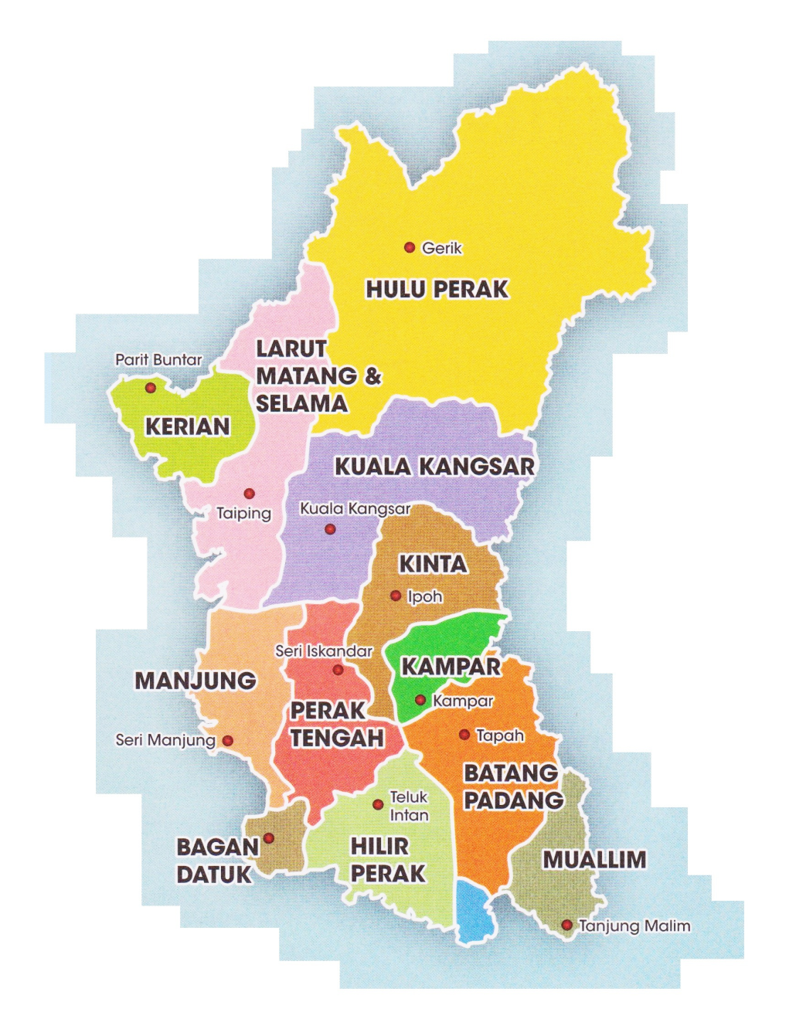
KEDUDUKAN
NEGERI PERAK
DARUL RIDZUAN
( 21,005 KM2 )
© Pejabat OBJ Kuala Kangsar 2019

Slide 4
KESULTANAN MELAYU MELAKA
KESULTANAN MELAYU PERAK
SUSUNAN GELARAN
GELARAN
NAMA
Duli Yang Maha Mulia ( DYMM )
Paduka Seri Sultan Perak
Darul Ridzuan
Duli Yang Teramat Mulia ( DYTM )
Raja Muda Perak Darul Ridzuan
Duli Yang Amat Mulia ( DYAM )
Raja Di Hilir Perak Darul Ridzuan
Yang Teramat Mulia Raja Kechil Besar
Perak Darul Ridzuan
Yang Teramat Mulia Raja Kechil Sulung Perak Darul Ridzuan
Yang Teramat Mulia Raja Kechil Tengah Perak Darul Ridzuan
Yang Teramat Mulia Raja Kechil Bongsu Perak Darul Ridzuan
Sultan Nazrin Muizzuddin Shah ibni Almarhum Sultan Azlan
Muhibbudin Shah Al-Maghfur-lah. DK., DKSA., DKA.,
DKII(Selangor), SPCM., SPTS., SPMP (Perlis), Ph.D.(Harvard)
Sultan, Yang Di Pertuan dan Raja Pemerintah Negeri Perak
Darul Ridzuan
Raja Dato’ Seri Jaafar ibni Almarhum Raja Muda Musa
DK., DKA., SPCM., JSM.
Raja Dato’ Seri Iskandar Dzulkarnain ibni Almarhum
Sultan Idris A’fifullah Shah DKA.II, SPCM., SSDK.
Raja Dato’ Seri Azlan Muzzaffar Shah ibni
Sultan Nazrin Muizzuddin Shah S.P.C.M., S.P.M.P.
Raja Dato’ Seri Ahmad Nazim Azlan Shah ibni Raja Ashman Shah,
D.K.A. II, S.P.C.M.
Raja Dato’ Seri Iskandar ibni Raja Ziran @ Raja Zaid, S.P.C.M.
Raja Dato’ Seri Izuddin Chulan ibni Raja Zainal Azman Shah
S.P.C.M.
© Pejabat OBJ Kuala Kangsar 2019

Slide 5
KESULTANAN MELAYU MELAKA
KESULTANAN MELAYU PERAK
Almarhum Duli Yang Maha Mulia Paduka Seri
Sultan Azlan Muhibbudin Shah ibni Almarhum
Sultan Yussuf Izzudin Shah Ghafarullahu-lah
DK., DKM., DMN., DKA.
SULTAN, YANG DI-PERTUAN DAN RAJA PEMERINTAH
NEGERI PERAK DARUL RIDZUAN
Baginda telah menyandang gelaran-gelaran Raja Bergelar Perak sebelum sampai ke
Takhta Kerajaan Negeri Perak Darul Ridzuan menurut urutan berikut :
03.02.1984 Dimasyhurkan sebagai Sultan Perak ke 34
01.07.1983 Dimasyhurkan sebagai Raja Muda Perak
01.08.1978 Dimasyhurkan sebagai Raja Kecil Besar
01.01.1978 Dimasyhurkan sebagai Raja Kecil Sulung
01.02.1963 Dimasyhurkan sebagai Raja Kecil Tengah
19.08.1962 Dimasyhurkan sebagai Raja Kecil Bongsu
© Pejabat OBJ Kuala Kangsar 2019

Slide 6
KESULTANAN MELAYU MELAKA
KESULTANAN MELAYU PERAK
Duli Yang Maha Mulia Paduka Seri
Sultan Nazrin Muizzuddin Shah ibni Almarhum Sultan Azlan Muhibbuddin Shah Al- Maghfur-Lah, D.K., D.K.S.A., D.K.A., D.M.N., D.K. (Kelantan), D.K. (Selangor),.,D.K.N.S., D.K. (Perlis)., D.K. (Kedah),. PhD.(Harvard).
SULTAN, YANG DI-PERTUAN DAN RAJA PEMERINTAH
NEGERI PERAK DARUL RIDZUAN
Baginda telah menyandang gelaran-gelaran Raja Bergelar Perak sebelum sampai ke
Takhta Kerajaan Negeri Perak Darul Ridzuan menurut urutan berikut :
06.05.2015 Ditabalkan sebagai Sultan Perak ke 35
29.05.2014 Dimasyhurkan sebagai Sultan Perak ke 35
15.04 1987 Dimasyhurkan sebagai Raja Muda Perak
03.02.1984 Dimasyhurkan sebagai Raja Kecil Besar
© Pejabat OBJ Kuala Kangsar 2019

Slide 7
SISTEM EMPAT LIPATAN
KESULTANAN MELAYU MELAKA
KESULTANAN MELAYU PERAK
4
Y. A. Bhg.
ORANG
BESAR
NEGERI
ORANG
BESAR
PERAK
8
Y. Bhg.
16
Y. D. H.
32
Y. D. H.
Orang Besar Empat = 4 orang ORANG BESAR NEGERI
Orang Besar Lapan = 8 orang 12 orang
ORANG
Toh Muda Orang Besar Empat = 3 orang BESAR
Toh Muda Orang Besar Lapan = 7 orang PERAK
Orang Besar Enam Belas = 16 orang
Orang Besar Tiga Puluh Dua = 32 orang 70 orang
Orang Besar Jajahan = 12 orang
© Pejabat OBJ Kuala Kangsar 2019

Slide 8


ORANG
BESAR
EMPAT
ORANG KAYA BENDAHARA SERI MAHARAJA
ORANG KAYA BESAR MAHARAJA DIRAJA ( Toh Muda )
ORANG KAYA TEMENGGONG PADUKA RAJA ( Toh Muda )
ORANG KAYA MENTERI PADUKA TUAN ( Toh Muda )
ORANG BESAR LAPAN
ORANG KAYA-KAYA LAKSAMANA RAJA MAHKOTA ( Toh Muda )
ORANG KAYA-KAYA SERI ADIKA RAJA SHAH BANDAR MUDA ( Toh Muda )
ORANG KAYA-KAYA PANGLIMA KINTA SERI AMAR BANGSA DIRAJA ( Toh Muda )
ORANG KAYA-KAYA PANGLIMA BUKIT GANTANG SERI AMAR DIRAJA ( Toh Muda )
ORANG KAYA-KAYA SHAH BANDAR PADUKA INDERA ( Toh Muda )
ORANG KAYA-KAYA SETIA BIJAYA DIRAJA ( Toh Muda )
ORANG KAYA-KAYA SERI AGAR DIRAJA ( Toh Muda )
ORANG KAYA-KAYA IMAM PADUKA TUAN
Zuriat Benih / Zuriat Tanah
Kecuali BENDAHARA & IMAM PADUKA TUAN
© Pejabat OBJ Kuala Kangsar 2018

Slide 9
SALASILAH ORANG KAYA TEMENGGONG PADUKA RAJA
Daeng Selili ( Toh Haji Besar ) Sedinding
Seri Maharaja Lela
Daeng Toh Anggang
Toh Seri Penghulu Dalam
Daeng Toh Tongkat
Toh Seri Maharaja Lela
Daeng Noor Jelisin
Daeng Osman
Toh Seri Maharaja Lela
Toh Puan Besar
Daeng Long Lohya (P)
Daeng Alang Maimunah (P)
Daeng Anjang Sari (P)
Daeng Uda Mohd Tahir
Toh Janggut ( 18 orang anak )
Daeng Busu Ala (P)
Daeng Ngah Maimunah (P)
Daeng Andak Radziah (P)
Daeng Putih (P)
1. Daeng Pandak Usop
Orang Kaya Temenggong ( 1820-? )
3. Daeng Panjang Talib
Orang Kaya Temenggong ( 1874-? )
2. Daeng Panjang Arif
Orang Kaya Temenggong
4. Wan Hassan
Orang Kaya Temenggong ( 1874-1907 )
Wan Maikalsom
Wan Abass
Wan Mahmud
Wan Busu Fatimah
Wan Teh
5. Wan Hussain
Orang Kaya Temenggong ( 1907-1917 )
Wan Daim
Toh Muda Orang Kaya Temenggong
Wan Mohd Amin
Wan Mohd Aris
Wan Samsudin
Toh Muda Orang Kaya Temenggong
Wan Teh Reksah
Wan Yusof
6. Wan Abdul Jalil
Orang Kaya Temenggong ( 1917-1940 )
7. Wan Hamaruddin - Orang Kaya Temenggong ( 1940-1963 )
Wan Habsah
9. Wan Abdul Halim - Orang Kaya Temenggong ( 1993-1997 )
Wan Husin Morzuki
Wan Mohd Zabidi
Wan Abd. Malik
Wan Mohd Amin
Wan Alawiah
Wan Mohd Shapiai
Wan Rohani
Wan Nor Alwiah
Wan Teh
10. Wan Mohd Fathir @ Wan Fadzir
Orang Kaya Temenggong
( Tarikh Lantikan 1 Jan 1998 )
Wan Shahreman
Wan Norashikin
Wan Ismail
Wan Hamidon
Wan Mohd Yusof
Wan Zulkifli
Wan Norlina
Wan Nazlan
Wan Rozita
Wan Rohaya
Wan Badrul Shah
Wan Yah
Wan Abdul Hamid
Wan Sharifah
Wan Mohd Hashim ( Itam Batu )
Wan Soo
Wan Nyah Zaharah
Wan Yang Entah
Wan Mohd Salleh
Wan Safiah
Wan Abd. Karim
Wan Hussain
Wan Hasnan
Wan Aminah
Wan Rahimah
Maisarah Farhainy
Maizatul Isnainy
Nur Suraya
Lily Zariah
Wan Adam Harris
Wan Amira Sofia
Wan Aliff Danish
Wan Azura
Wan Azlinda
Wan Azmirrudin
Wan Azril
8. Wan Omar
Orang Kaya Temenggong ( 1963-1993 )
9
© Pejabat OBJ Kuala Kangsar 2019

Slide 10
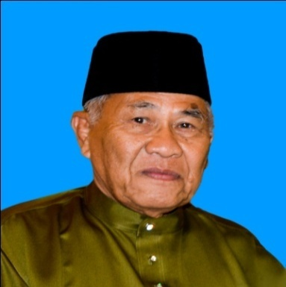
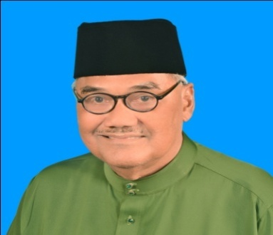
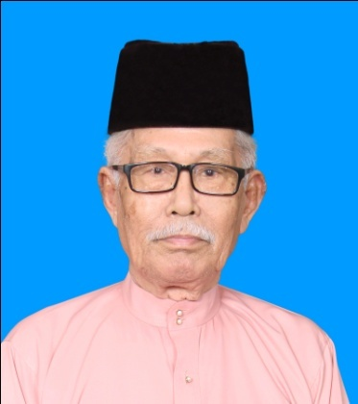
ORANG BESAR JAJAHAN DALAM NEGERI PERAK DARUL RIDZUAN
BIL | GELARAN / NAMA | JAJAHAN | ALAMAT / NO. TELEFON | GAMBAR
1. | YABhg. Orang Kaya Temenggong Paduka Raja Dato’ Seri Wan Mohd. Fathir @ Wan Fadzir bin Wan Hussain, SPMP., PCM., AMP., AMN.,JP.,PJK. (Orang Besar 4) | Orang Besar Jajahan, Kuala Kangsar. | Pej. Orang Besar Jajahan, 855, Bukit Kerajaan, 33000 Kuala Kangsar. 05-7768624 (P) 05-7772696) (F)
2. | YABhg. Orang Kaya Menteri Paduka Tuan. Dato’ Haji Wan Mohd. Isa bin Dato’ Haji Wan Mohd. Razalli, DPCM.,PJK. (Orang Besar 4) | (Pemangku) Orang Besar Jajahan, Larut, Matang & Selama, Taiping. | Pej. Orang Besar Jajahan Larut, Matang & Selama, 34000 Taiping. 05-8088377 (P)
3. | YBhg. Orang Kaya Kaya Setia Bijaya DiRaja Dato’ Seri Haji Mohd. Ghazali bin Haji Abd. Rahman, SPMP., DPMP., PMP., JP.,PPT. (Orang Besar 8) | Orang Besar Jajahan Perak Tengah, Parit. | Pejabat Orang Besar Jajahan Perak Tengah, Aras 2, Kompleks Pentadbiran Daerah, Seri Iskandar, 32600 Bota. 05-3712090 (P/F) 05-3128670 (R.I.)
© Pejabat OBJ Kuala Kangsar 2019

Slide 11
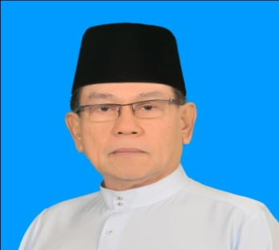
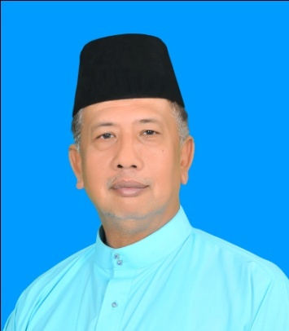
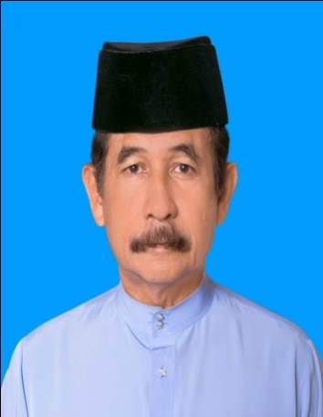
4. | YDH. Toh Muda Orang Kaya Kaya Laksamana Raja Mahkota Dato, Haji Meor Redwan bin Mahayudin, DPMP.,KMN.,AMP.,AMN.,PPT. (Toh Muda Orang Besar 8) | Orang Besar Jajahan, Hilir Perak. (Mulai 1.9.2018-31.8.2021) | Pej. Orang Besar Jajahan Hilir Perak, 36000 Teluk Intan. 05-6221054 (P/F) 012-5019558
5. | YDH. Toh Muda Orang Kaya Kaya Seri Adika Raja Shahbandar Muda, Dato’ Ar. LA Meor Roslan Bin Dato’ Seri Hj. Meor Ahmad Rashidi, DPMP. (Toh Muda Orang Besar 8) | Orang Besar Jajahan, Hulu Perak, Gerik. (Mulai 1.4.2016-31.3.2019) | Pejabat Orang Besar Jajahan Hulu Perak, 33300 Gerik. 05-7911061) (P) 05-7911528) (F) roslan61@hotmail.com 019-6632850
6. | YDH. Toh Muda Orang Kaya Kaya Panglima Kinta Seri Amar Bangsa DiRaja Dato’ Ab. Wahab bin Dato’ Seri Azizul Hassan. DPMP.,PMP.,DNS.,PPP., BSK., ANS.,HTS.JP. (Toh Muda Orang Besar 8) | Orang Besar Jajahan Kinta, Ipoh. (Tukar dari OBJ Manjung ke OBJ Kinta mulai 1.3.2015) | Pejabat Orang Besar Jajahan Kinta, Paras Bumi, Bangunan Seri Perak Darul Ridzuan, (Bangunan S.U.K. Lama), Jalan Panglima Bukit Gantang Wahab , 30000 Ipoh. 05-2412799) (P) 05-2542499 (F)

Slide 12
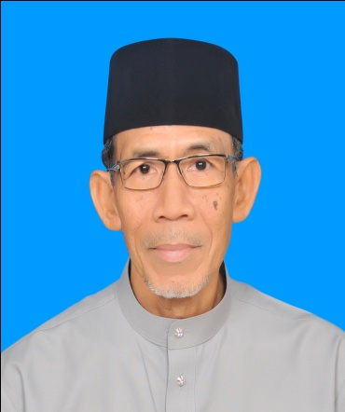
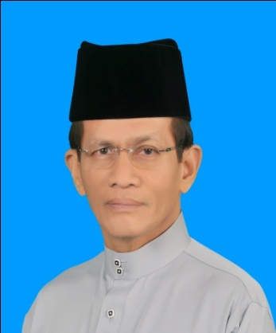
7. | YDH. Toh Paduka Indera Dato’ Haji Mat Rasid bin Ayob, D.P.M.P., A.M.P. (Orang Besar 16) | Orang Besar Jajahan Batang Padang (Mulai 1.11.2016- 31.10.2019) | Pejabat Orang Besar Jajahan Batang Padang, 35000 Tapah. 05-4011353 (P) 05-4015353 (F) 05-4014353 (R) Tel: 05- 4010879 (R) 012-6585197
8. | YDH. Toh Maharaja Indera Dato’ Haji Khairuddin bin Arshad, D.P.M.P., P.M.P., K.M.N., A.M.P., P.P.T. (Orang Besar 16) | Orang Besar Jajahan Kerian (Mulai 1.9.2018-31.8.021) | 160B, Paya Panjang Hilir, 33700 Padang Rengas, Perak Darul Ridzuan. (Tel: 05-7584228) 012-5432640 Pejabat Orang Besar Jajahan Kerian 34200 Parit Buntar Pej OBJ : 05-7169779 (Tel&Fax)
9. | YDH. Toh Paduka Setia Dato’ Ir. Dr. Safry Kamal bin Hj. Ahmad, D.P.M.P., A.M.K., P.P.T. (Orang Besar 16) | Orang Besar Jajahan, Mu’allim, Slim River. (Mulai 1.5.2016-30.4.2019) | 173, Pekeliling Rokam, Pekan Razaki, 31350 Ipoh, Perak. Tel: 019-5781070 012-2801957

Slide 13
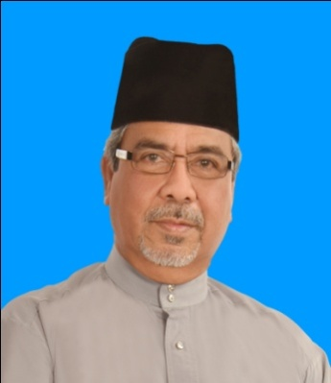
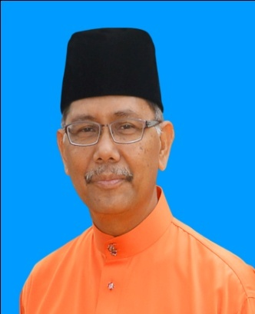
10. | YDH. Toh Sedewa Raja Datuk Abdul Talib bin Abd. Fahmi, D.M.S.M., A.M.P.,J.P. (Orang Besar 16) | Orang Besar Jajahan, Kampar Memangku sebagai OBJ (1.7.2015-31.3.2016) Dilantik penuh (Mulai 1.4.2016-31.3.2019) | Orang Besar Jajahan Kampar JKR 206, Jalan Iskandar 31900 Kampar. Tel: 05-466 8750 (P/F) Tel: 019-4248357 0165977669 tsr.chepa@gmail.com
11. | YDH. Toh Seri Bijaya Lt.Kol(B) Dato’ Shaharudin bin Haji Nazari, DPMP.,PMP.,KAT.,AMP.,PJM. (Orang Besar 16) | Orang Besar Jajahan, Manjung, Lumut. (Tukar dari OBJ Huli Perak ke OBJ Manjung mulai 1.1.2016) Memangku Orang Besar Jajahan Hilir Perak. (Mulai 1.1.2018) | Pejabat Orang Besar Jajahan Manjung, Jalan Sultan Idris Shah, 32200 Lumut. 05-6804410 (T) 05-6804411 (P) 05-6804412 (F) 05-6835288 (R)
12. | YDH. Toh Seri Lela Paduka Tuan Dr. Khalid bin Ismail (Tel: 013-3308988 (Orang Besar 16) | Orang Besar Jajahan Bagan Datuk (Di isytiharkan pada 9.1.2017) Berkuatkuasa mulai (01 Mei 2018 - 30.4.2021) | No. 1, Jalan Wangsa, Taman Wangsa, 35900 Tangjung Malim, Perak Darul Ridzuan.

Slide 14

DEWAN NEGARA PERAK DARUL RIDZUAN
Kewujudan DN berdasarkan kehendak Undang-undang Tubuh Kerajaan Negeri Perak Darul Ridzuan, Bahagian Kedua Fasal 57
AHLI KERANA JAWATAN
DYMM Paduka Seri Sultan Perak ( Pengerusi )
DYTM Raja Muda Perak
DYAM Raja Di Hilir Perak
YAB Menteri Besar Perak
YTM Raja Kecil Besar Perak
YTM Raja Kecil Sulung Perak
YTM Raja Kecil Tengah Perak
YTM Raja Kecil Bongsu Perak
Sahibus Samahah ( Mufti Kerajaan Negeri Perak )
KEAHLIAN
DEWAN
NEGARA
AHLI RASMI
Orang Besar Empat
Orang Besar Lapan
Ahli kerana jawatan Ahli rasmi Ahli bukan rasmi | 9 12 12
Ahli Dewan Negara | 33
AHLI BUKAN RASMI
12 Orang Tua-Tua ( Elder Statesman ) dan seorang
daripadanya bukan Melayu
14
© Pejabat OBJ Kuala Kangsar 2019

Slide 15
PERANAN
&
TUGAS
.
ORANG BESAR NEGERI
&
AHLI DEWAN NEGARA
AJK Daerah
/ Negeri
Penaung / penasihat
kepada badan sukarela
Menjalankan
arahan /
titah Raja
Pemerintah
Memenuhi
undangan /
majlis – daerah
/ negeri /
kebangsaan /
antarabangsa
Mata, telinga
kepada Raja
Pemerintah /
istana
Menganggotai Ahli
Lembaga Pengarah
/ Majlis Mesyuarat
dgn. kuasa / titah
Raja Pemerintah
Perlantikan Sultan,
Bakal-bakal Sultan,
Raja Bergelar,
Orang-Orang Besar Perak
Memberi
nasihat
pandangan
© Pejabat OBJ Kuala Kangsar 2019

Slide 16
PERANAN ORANG BESAR JAJAHAN ( OBJ )
1. Menjalankan Titah Perintah DYMM Paduka Seri Sultan mengenai : -
a. Pentadbiran Kerajaan
- Pengerusi / AJK Induk Hari Keputeraan DYMM Sultan Perak.
b. Agama Islam / Adat Melayu.
- Ahli Majlis Agama Islam dan Adat Melayu Perak.
c. Kebajikan Rakyat.
- Menganggotai belbagai pertubuhan/persatuan/badan – Penolong/Pengerusi/Penasihat/AJK
2. Melawat Jabatan Kerajaan, sekolah-sekolah, masjid-masjid, surau, kampung-kampung dan
berhubung rapat dengan rakyat.
3. Penasihat Hal Ehwal Agama Islam dalam jajahan / Adat Melayu.
4. Memberi pandangan kepada Pegawai Daerah berhubung pentadbiran di daerah dan
mengenai kebajikan rakyat.
5. Dibolehkan memegang jawatan dalam persatuan.
6. Ahli (turut hadir) Majlis Tindakan Daerah.
7. Pengerusi bersama dengan Pegawai Daerah Baitulmal Daerah.
© Pejabat OBJ Kuala Kangsar 2019

Slide 17
PERANAN ORANG BESAR JAJAHAN ( OBJ )
8. Ahli Majlis Agama Islam Perak.
9. Ahli Dewan Negara ( Orang Besar 4, Orang Besar 8 dan Ahli Yang Dilantik Sahaja.)
10. Tugas mengiring DYMM Paduka Seri Sultan Perak dan DYTM Raja Muda Perak.
11. Hadir majlis-majlis rasmi Peringkat Negeri dan Daerah.
12. Menyambut Rombongan DiRaja apabila berangkat ke Daerah.
13. Menyambut tetamu-tetamu khas DYMM Paduka Seri Sultan di negeri/daerah.(Duta-Duta,
Pembesar Negara/Negeri dan Pegawai Kanan Kerajaan)
14. Menyempurnakan perasmian sambutan Hal Ehwal Agama Peringkat Daerah, Masjid-masjid,
Surau dan persatuan.
15. Penasihat mengenai protokol didaerah.
16. Memberi ulasan/sokongan calon bintang kebesaran diperingkat daerah.
17. Memberi surat-surat sokongan.
18. Menangani pelbagai masalah rakyat dari masa kesemasa.
© Pejabat OBJ Kuala Kangsar 2019

Slide 18
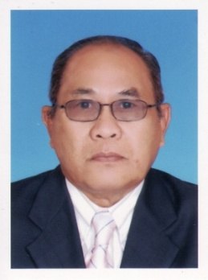
BIODATA
ORANG KAYA TEMENGGONG PADUKA RAJA
DATO’ SERI HJ. WAN FADZIR HJ. WAN HUSSAIN
S.P.M.P., P.C.M., A.M.N., A.M.P.(Ps), P.J.K., J.P.
ORANG BESAR JAJAHAN KUALA KANGSAR
1. Lahir di Taiping, Perak pada 25hb. Ogos 1941.
2. Sekolah / Pusat Pengajian / Kelulusan
A (i) Sekolah Rendah Kebangsaan, Tanjong Piandang, Perak
(ii) Anglo Chinese School, Parit Buntar, Perak
(iii) Sek. Menengah Derma, Kangar, Perlis
(iv) Maktab Perguruan Sultan Idris, Tanjung Malim, Perak
(v) Universiti Malaya, Kuala Lumpur
(vi) Universiti Texas at Austin, Amerika Syarikat
B (i) School Certificate / Federation of Malaya Certificate
(ii) Sijil Perguruan – Maktab Perguruan Sultan Idris
(iii) Sarjana Muda Sastera – Universiti Malaya
(iv) Sarjana Pendidikan – Universiti Texas at Austin, U.S.A.
3. Kerjaya / Kegiatan Semasa Perkhidmatan
A Guru Sekolah Rendah / Menengah
© Pejabat OBJ Kuala Kangsar 2019

Slide 19
BIODATA
ORANG KAYA TEMENGGONG PADUKA RAJA
DATO’ SERI HJ. WAN FADZIR HJ. WAN HUSSAIN
B Jawatan Pengetua di sekolah-sekolah
(i) Sek. Men. Syed Sirajuddin, Perlis
(ii) Sek. Men. Syed Alwi, Perlis
(iii) Sek. Men. Derma, Kangar, Perlis
(iv) Sekolah Menengah Tuanku Syed Putera, Perlis
(v) Sekolah Menengah Sultan Yussuf, Batu Gajah, Perak
C (i) Ahli Jawatankuasa Koperasi Jimat Cermat KKGLM / PLH Perlis
(ii) Ahli Jawatankuasa Koperasi Perumahan Guru-Guru Melayu, Perlis
(iii) Ahli Jawatankuasa / Pengerusi Kesatuan Guru-Guru Lepasan Maktab / Harian, Perlis
(iv) Ahli Kelab Golf Putra, Perlis
4. Jawatan / Aktiviti / Kegiatan Sekarang
(i) Ahli Dewan Negara Perak
(ii) Orang Besar Jajahan Kuala Kangsar
(iii) Ahli Majlis Agama dan Adat Melayu Perak
(iv) Ahli Jemaah Pengampunan Negeri Perak
(v) Pengerusi Masjid Ubudiah, Kuala Kangsar
(vi) Ahli Kehormat Kelab Golf Di Raja Ipoh, Perak
(vii) Ahli Kehormat Kelab Meru, Ipoh
(viii) Bertindak sebagai Penasihat / Penaung kepada beberapa persatuan / pertubuhan.
(ix) Pengerusi, Jawatankuasa Induk Hari Keputeraan DYMM Paduka Seri Sultan Perak
© Pejabat OBJ Kuala Kangsar 2019

Slide 20
AHLI KELUARGA
ORANG KAYA TEMENGGONG PADUKA RAJA
DATO’ SERI HJ. WAN FADZIR HJ. WAN HUSSAIN
ISTERI
TOH PUAN DATIN SERI
HJH. AMNAH BT. HJ. ISMAIL
SC / FMC
SIJIL PERGURUAN
PESARA KERAJAAN MALAYSIA
WAN AZURA
LULUSAN
UNDANG-UNDANG
( UM )
PENGURUS KANAN , BAHAGIAN HARTA / PERUNDANGAN, KUMPULAN MOFAZ
SDN. BHD.
DR. WAN AZLINDA
LULUSAN
PERUBATAN UNI. OF FLINDERS, AUSTRALIA
DOKTOR, ROYAL
BRISBANE HOSPITAL, AUSTRALIA
WAN AZMIRRUDIN
LULUSAN PERAKAUNAN UUM
PENGURUS KANAN I,
CHEMICAL COMPANY OF MALAYSIA SDN BHD
WAN AZRIL
LULUSAN
BBA UUM
PEGAWAI EKSEKUTIF KANAN,
IBU PEJABAT
BANK KERJASAMA
RAKYAT MALAYSIA BERHAD
© Pejabat OBJ Kuala Kangsar 2019

Slide 21
Pada tarikh 5hb. Ogos 1957, Duli-duli Yang Maha Mulia 9 Raja-Raja Melayu sebagai Raja Pemerintah dari 4 ‘Negeri Melayu Bersekutu’ dan 5 ‘Negeri Melayu Tidak Bersekutu’ telah memberikan perkenan menurunkan tanda tangan persetujuan kepada pembentukan Perlembagaan Persekutuan Tanah Melayu dengan memahat
Tujuh Wasiat Raja-Raja Melayu yang berbunyi :
WASIAT RAJA-RAJA MELAYU
“ Kami wasiatkan kepada zuriat keturunan kami tujuh perkara yang mana jika kamu bersatu padu dan berpegang teguh kepadanya selama itulah kamu akan aman dan damai dan selamat sejahtera “
Tujuh perkara itu adalah :
Kami namakan dan kami panggil akan dia, bumi yang kamu pijak dan langit yang kamu junjung PERSEKUTUAN TANAH MELAYU ( sekarang dikenali dengan nama MALAYSIA ).
Kami isytiharkan dan kami simpan untuk kamu dan kami benarkan kamu isytihar dan simpan untuk anak cucu kamu, selain gunung-ganang, tasik dan hutan simpan, TANAH SIMPANAN MELAYU sehingga nisbah 50 peratus, selebihnya kamu rebutlah bersama-sama kaum lain.
Bagi menjaga kamu dan bagi melindungi anak cucu kami serta harta milik kamu, kami tubuhkan REJIMEN ASKAR MELAYU selain untuk membanteras kekacauan dalam negara dan ancaman dari luar negara.
Kami kekalkan dan kami jamin Kerajaan dan Kedaulatan RAJA-RAJA MELAYU memerintah negara ini.
Kami isytiharkan ISLAM adalah Agama Persekutuan.
Kami tetapkan bahasa kebangsaan ialah BAHASA MELAYU.
Kami amanahkan dan kami pertanggungjawabkan kepada Raja-Raja Melayu untuk melindungi KEDUDUKAN ISTIMEWA ORANG MELAYU dan KEPENTINGAN SAH KAUM-KAUM LAIN. ( Kemudian ditambah kedudukan istimewa anak negeri Sabah dan Sarawak ).
Wasiat ini dihasilkan atas kehendak Raja-Raja Melayu untuk mengekalkan kesinambungan sejarah, kedaulatan dan kuasa politik Melayu ( yang terletak pada Raja-Raja Melayu ) kepada kesinambungan kedaulatan negara yang terletak kepada Raja-Raja Melayu serta mendapat penerimaan rakyat ( consensus ) melalui wakil-wakil sah yang mempunyai locus standi, maka Perlembagaan Persekutuan mempunyai fasal-fasal tertentu. Fasal-fasal tersebut adalah Perkara 3 (1), (2), (3) dan (5), Perkara 11, Perkara 12, Perkara 38 (5), Perkara 152, Perkara 153 dan Perkara 181 (1). Fasal-fasal ini memerlukan izin Majlis Raja-Raja Melayu untuk sebarang pindaan perlembagaan Parlimen dibenarkan berkuat kuasa.
© Pejabat OBJ Kuala Kangsar 2019

Slide 22

SEKIAN
TERIMA KASIH
DIPERSEMBAHKAN OLEH :
ORANG KAYA TEMENGGONG PADUKA RAJA
DATO’ SERI HJ. WAN FADZIR BIN HJ. WAN HUSSAIN
S.P.M.P, P.C.M, A.M.N, A.M.P (Perlis), P.J.K (Perlis), J.P.
B.A (Hons) Uni. Malaya, M.Ed ( Uni. of Texas, USA )
ORANG BESAR JAJAHAN KUALA KANGSAR
© Pejabat OBJ Kuala Kangsar 2019

